Slide 1

SmartWash
Autor: Botezatu Emil
Coordonator: Lect. Dr. Anca Vasilescu
Soluție inteligentă pentru gestionarea spălătoriilor din campusul universitar UniTBv

Slide 2
INTRODUCERE
În contextul universitar, era digitală a deschis noi orizonturi pentru învățare și a îmbunătățit experiența studențiilor din campus
Cu toate acestea, există încă domenii ale vieții de campus care pot fi îmbunătățite prin tehnologie. Unul dintre acestea este gestionarea spălătoriilor
Procesul de rezervare și utilizarea mașinilor de spălat poate fi adesea ineficient, inconvenabil și departe de a fi sustenabil din punct de vedere energetic

Slide 3
DESCRIEREA PROBLEMELOR EXISTENTE
Absența unei aplicații software care să gestioneze spălătoriile universității
Necesitatea prezenței fizice pentru stabilirea unei rezervări
Lipsa unui sistem de notificări
Lipsa unui sistem de control al accesului
Inexistența posibilității de anulare a rezervărilor
Absența unei cozi de priorități în cazul anulării rezervărilor
Absența mijloacelor de comunicare între studenți

Slide 4

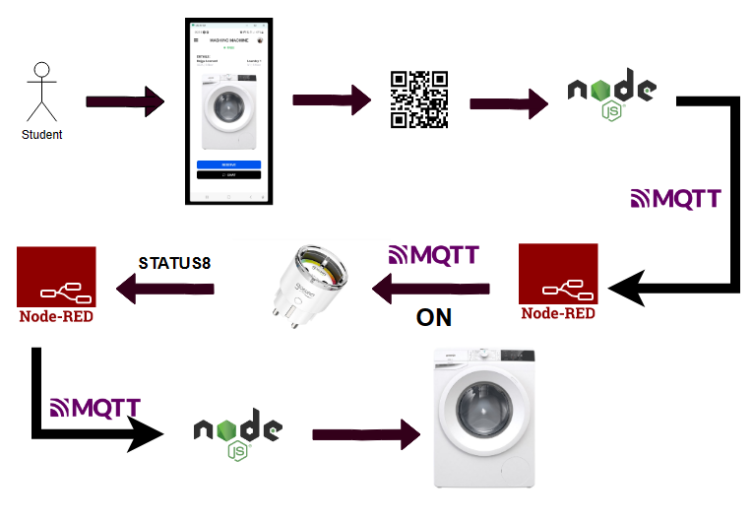




Slide 5
SOLUȚIA PROPUSĂ APLICAȚIA SMARTWASH
Utilizarea unei prize inteligente
Controlul accesului la priza inteligentă a mașinii prin coduri QR
Primirea de notificări în aplicație, în timp real, direct pe telefon
Încurajarea comunicării între studenți printr-un chat integrat în aplicație
Existența unei ,,rezervări flexibile” pentru reprogramarea studenților mai devreme
Job-uri automatizate care curăță ,,rezervările fantomă”
Vizualizarea stărilor mașinilor de spălat (FREE, BUSY, NOT OPENED)

Slide 6

DEMO

